Slide 1
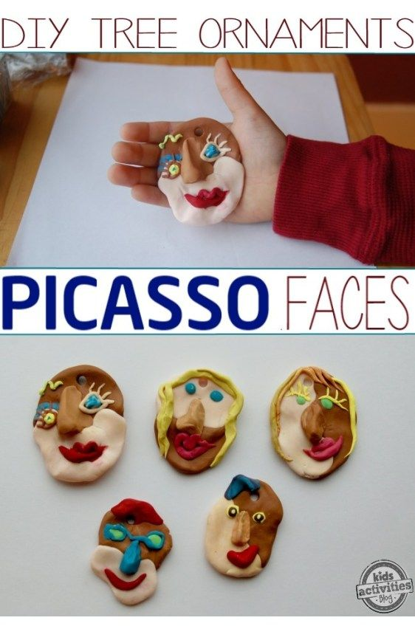
ĮKVĖPTI PICASSO
Parengė Diana Gabrilavičienė
Vidiškių gimnazija
2025

Slide 2
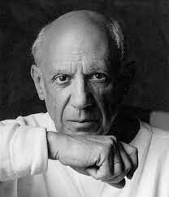
Pablas Pikasas (1881–1973) – visame pasaulyje žinomas ispanų tapytojas, garsus XX amžiaus menininkas, vienas kubizmo pradininkų.

Slide 3
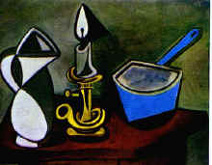
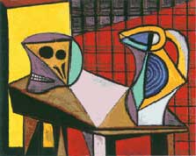
KUBIZMAS (pranc. cubizme , lot. cubus – kubas), 20 a. pradžios modernistinės dailės (daugiausia tapybos) kryptis. Nors kubistų paveikslai gali atrodyti abstraktūs ir geometriški, juose vaizduojami realūs objektai.
http://ars.mkp.emokykla.lt/Ars2/9h_xx1/kubizmas.htm

Slide 4
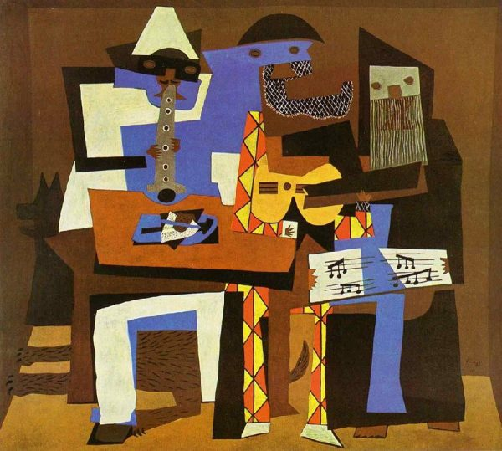
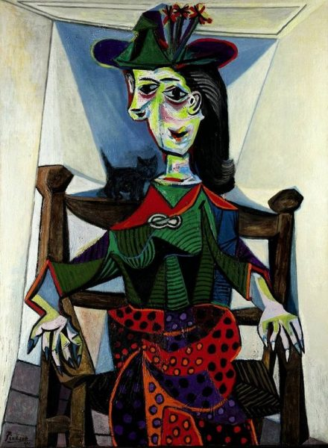
„Trys muzikantai“, 1921
https://vilniausgalerija.lt/2022/05/07/kubizmo-tevas-10-zymiausiu-p-pikaso-tapybos-darbu/
„Dora Mar su kate“, 1941

Slide 5
„Gernika“, 1937
Gernika – tai miesto Šiaurės Ispanijoje, kurį 1937 metais subombardavo ir iki pamatų sugriovė nacių kariniai lėktuvai, pavadinimas. Žymusis freskos dydžio paveikslas buvo Pikaso atsakas į negailestingą aktą, protestas prieš karo žiaurumus. Darbas tuojau patraukė viso pasaulio dėmesį į Ispanijoje vykstantį pilietinį karą. „Gernikoje“ matome bombardavimo siaubą, niekuo dėtus kenčiančius civilius, tarp jų – ir motiną su nužudytu vaiku, į akį taip pat krenta pavaizduotas jautis bei arklys – dvi ispanų kultūroje svarbios figūros.

Slide 6
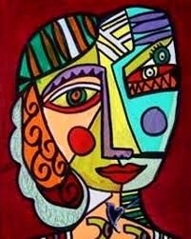
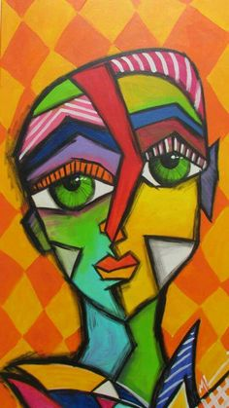
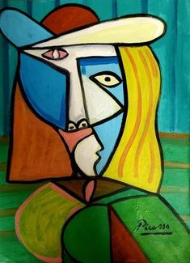
ANALOGAI

Slide 7
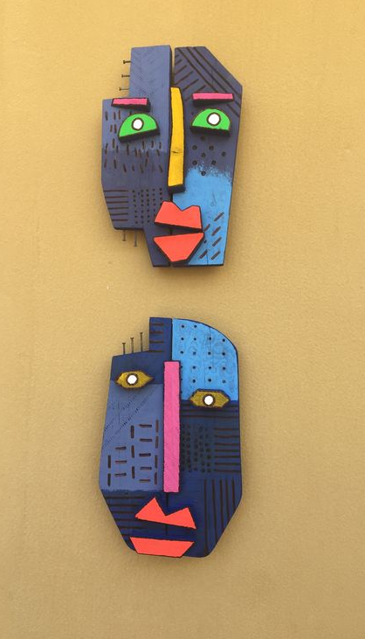
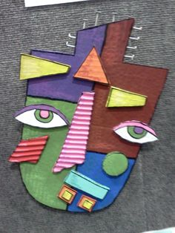

Slide 8
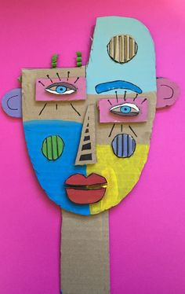
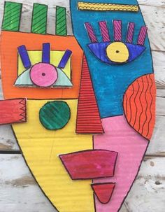

Slide 9
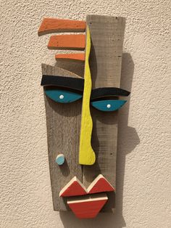
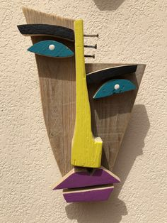

Slide 10
Eskizai

Slide 11
PROJEKTAVIMAS

Slide 12
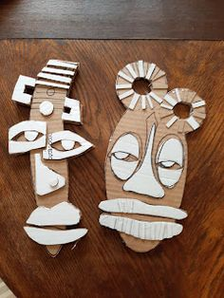
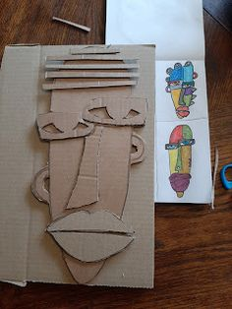

Slide 13
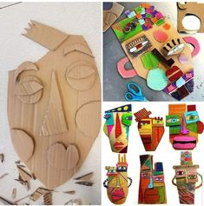
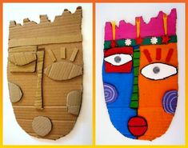

Slide 14
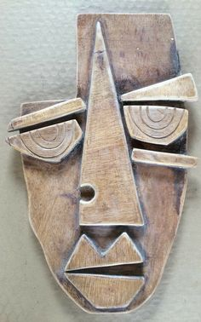
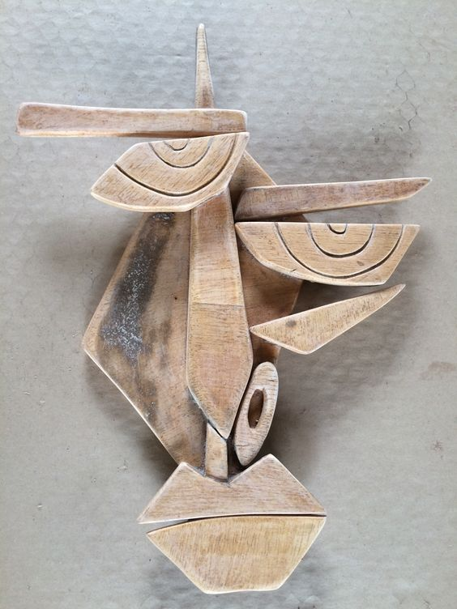

Slide 15
